Slide 1
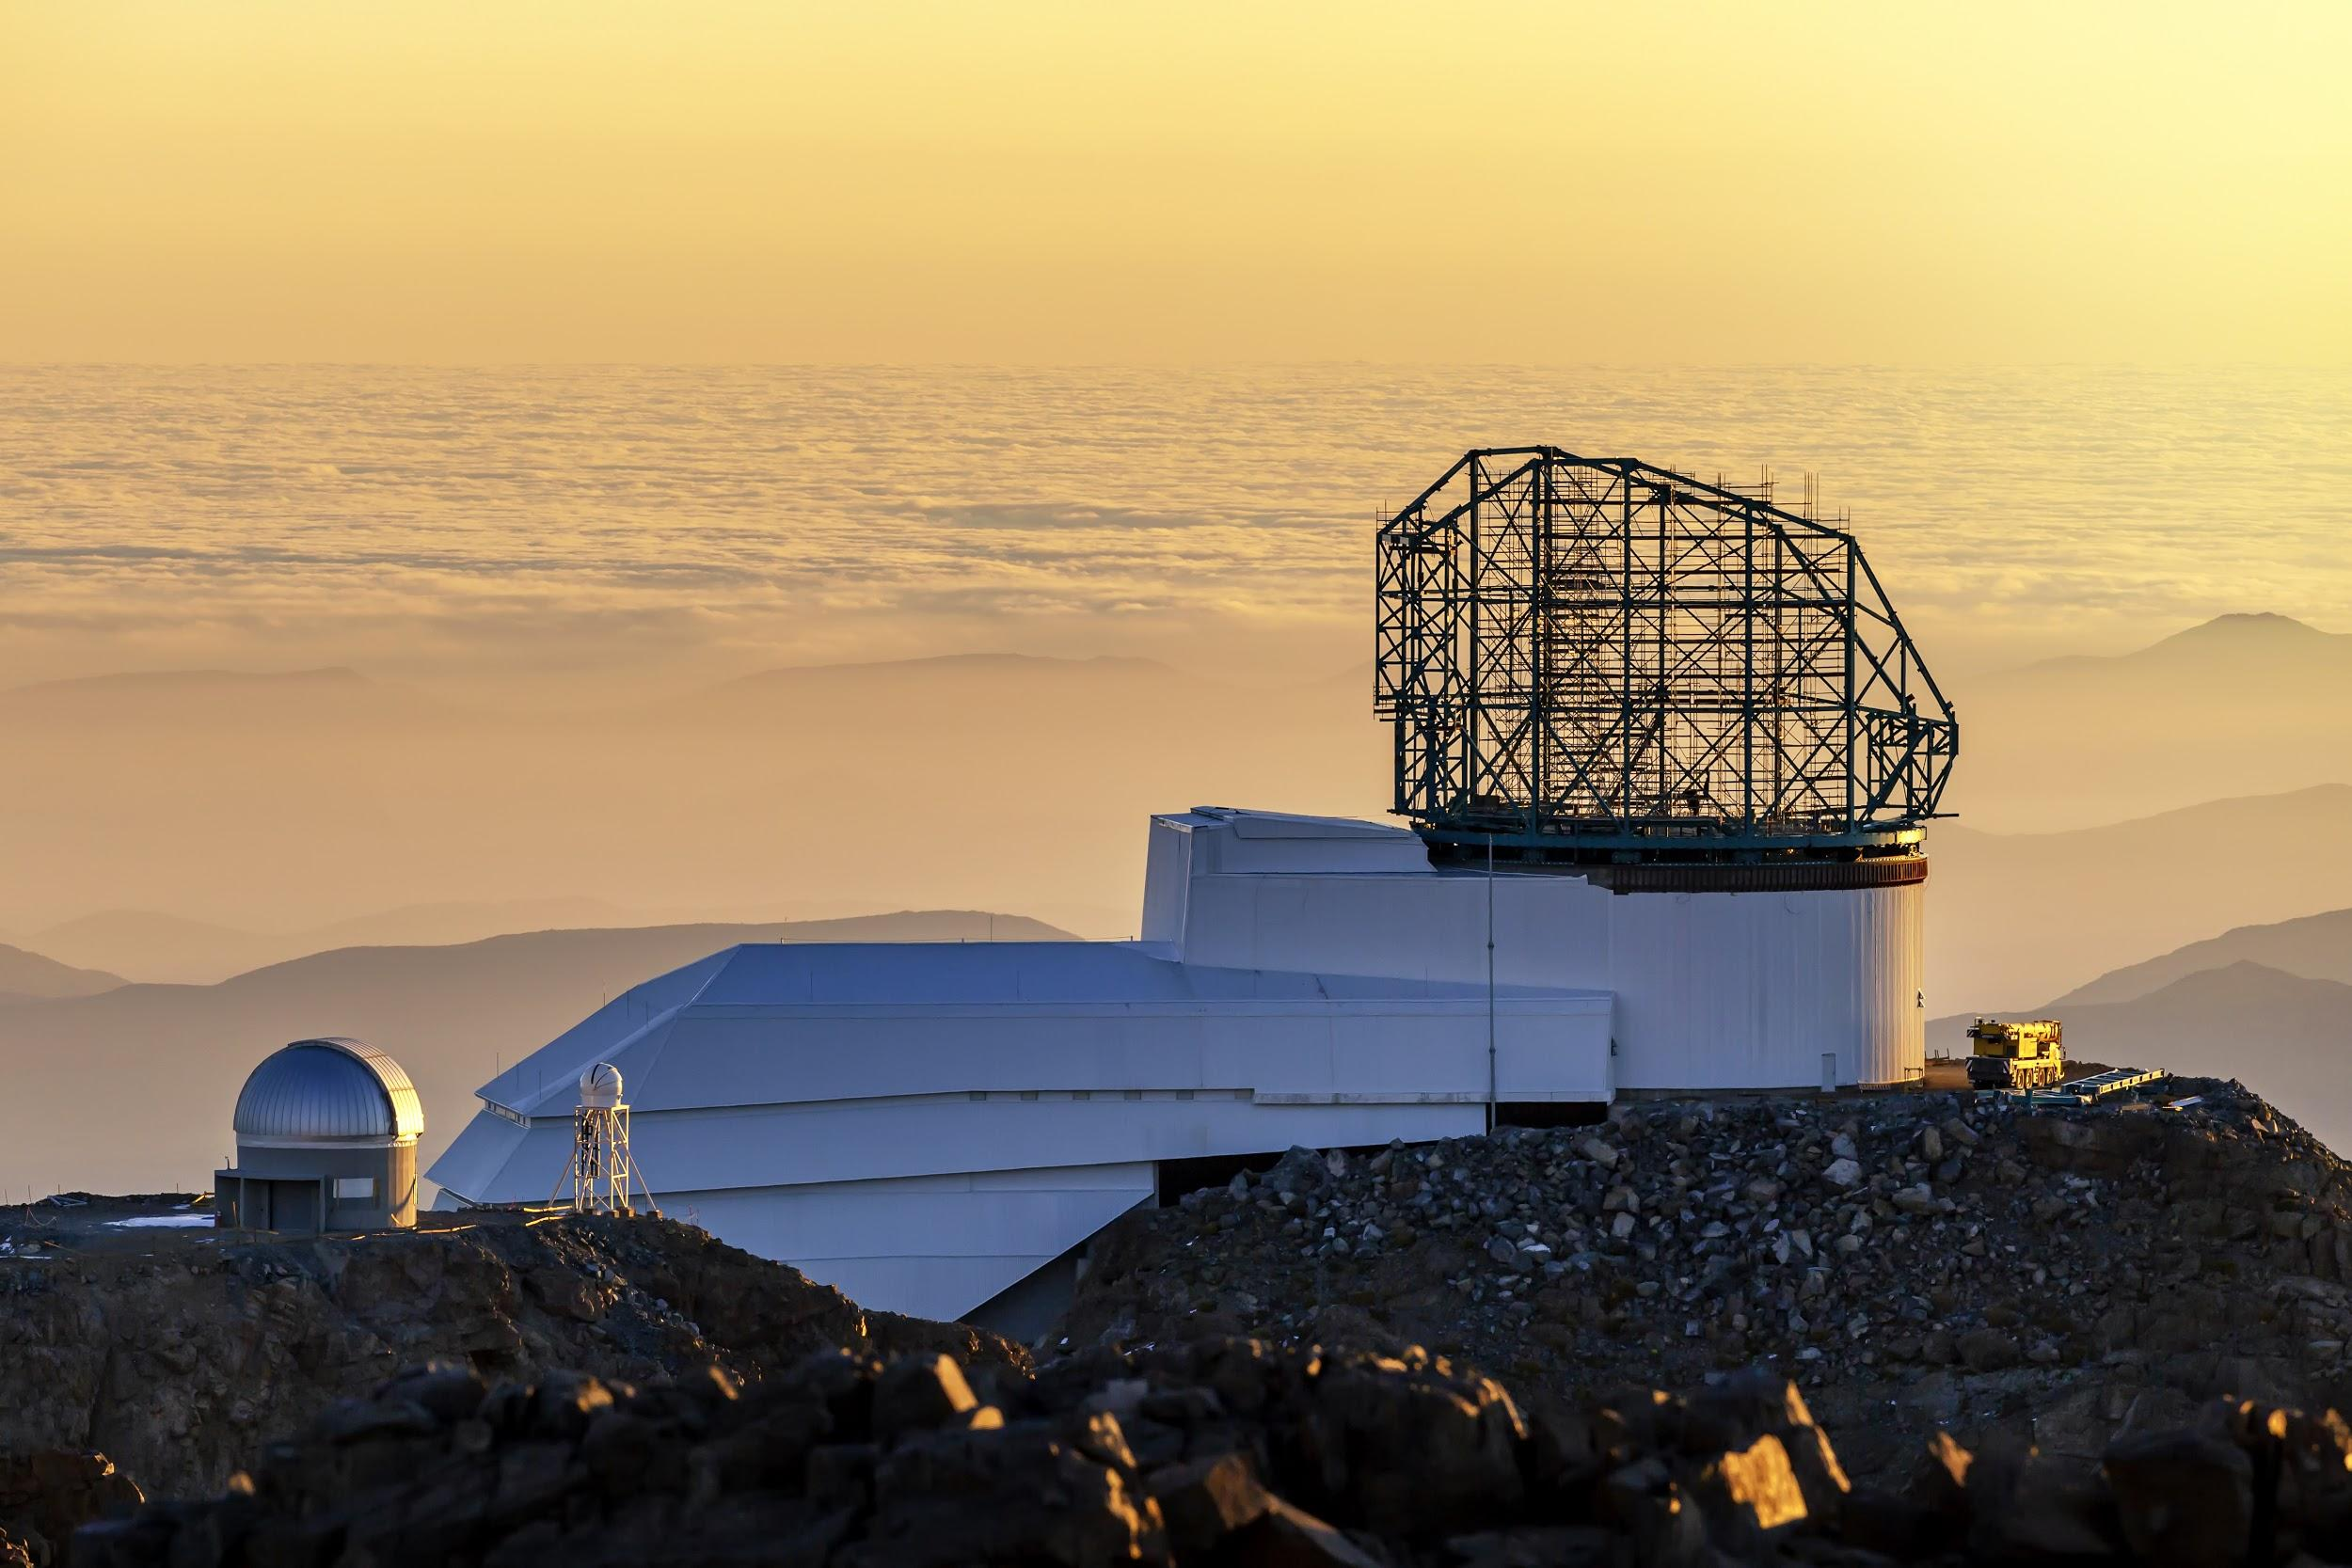
Pierre Antilogus
LSST-IN2P3 : Commissioning
P.Antilogus

Slide 2
Plan Focal

Slide 3
Plan focal commissioning
CCD-vendeur : (2 personnes au LPNHE)
En cours ,fin : ~ décembre 2018
Raft individuel : ( 3 personnes au LPNHE)
en cours , fin : ~ Février 2019
Auxtel : (2 personnes au LPNHE+X) 2019:1 ère image sur le ciel CCD ITL
En cours
COMCAM : ( xxx )
Début : Décembre 2018 ( test à SLAC ) , fin (5-2019:SLAC) (fall 2019 Tucson) (fall 2020 ? Chili)
Plan Focal : ( xxx )
Début : Décembre 2018 ( test à SLAC)

Slide 4
Plan focal commissioning (SLAC) key dates
ITC31820 : 2 TEST rafts (ETU) testing 25-Feb-19 -15-Mar-19
ITC32140: Testing with Raft Tower #1-9 08-May-19 - 28-Jun-19 :
10 days : cooling and setup
12 days : EOTEST
6 days : “close”
ITC32420: Testing with Raft Tower #1-21+4CR 29-Aug-19 - 21-Oct-19
ITC20150 : Camera verification testing 26-June-20 – 28-August-20

Slide 5
I&T à SLAC
Il manque cruellement de gens pour regarder les données ( = simple notebook + DS9 )
Pour accéder les données :
Sur la ferme à SLAC ( IR2 ) :
Il faut un compte à SLAC , on a 1 TB de disque pour « nous »
Sur NCSA :
Pour l’instant pas de copie , 1 bootcamp la semaine prochaine à SLAC pour
démarrer l’analyse au NCSA des données commissioning
Interaction camera – DM – SAWG pour enlever les signatures expérimentales dans DM .

Slide 6
Le Changeur de Filtre

Slide 7
Changeur de filtre commissioning
Combined test in Paris : 7-Jan-2019 – 22 Feb 2019
Fiter exchange system send to SLAC : 4 March 2019
TC19600 NEED: Carousel (with back flange #1)15-May-19
ITC19700 Mount and check camera housing to back flange 16-24-May-19
ITC19752 NEED: Auto Changer 10-Jun-19
ITC19754 Camera Assembly – Autochanger 11-Jun-19 - 23-Jul-19
ITC19775 Camera Assembly - Integrated Testing 30-Aug-19 - 07-Oct-19

Slide 8
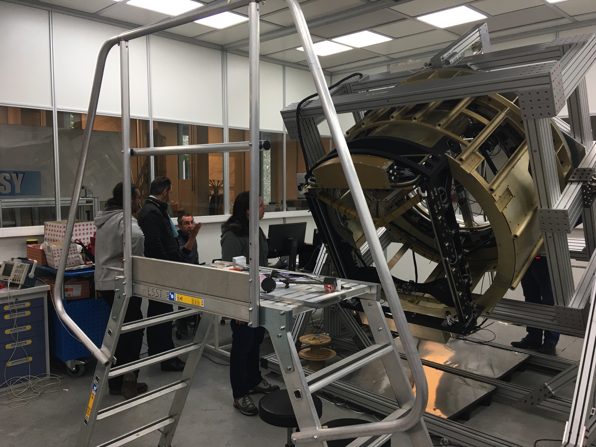
Le changeur de filtre
Construction et des sous-système dans les labo jusqu’à la fin de l’année
Test des sous systèmes en chambre climatique au LPNHE , Décembre 2018-Janvier 2019
➔ le bon moment pour voir / mesurer le système en action dans des conditions qui ne seront pas vu avant ~2021
➔C’est le bon moment pour intégrer les tests

Slide 9
Le changeur de filtre
Les tests en France seront les derniers tests serieux avant la mise en service au Chili …
Au Chili , après la mise en service par l’équipe de construction du changeur de filtre … seul les physiciens seront là pour faire le suivi … si on ne commence pas aujourd’hui à travailler sur le système changeur de filtre, il ne marchera pas .
Il faut au moins 1 Physicien par sous système (=labo impliqué ?) qui intègre l’équipe de commissioning cet hivers.

